Slide 1
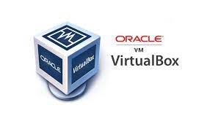
Virtual box. (Máquina virtual)
Guía de descarga e instalación
Autor :yonathan Harding

Slide 2
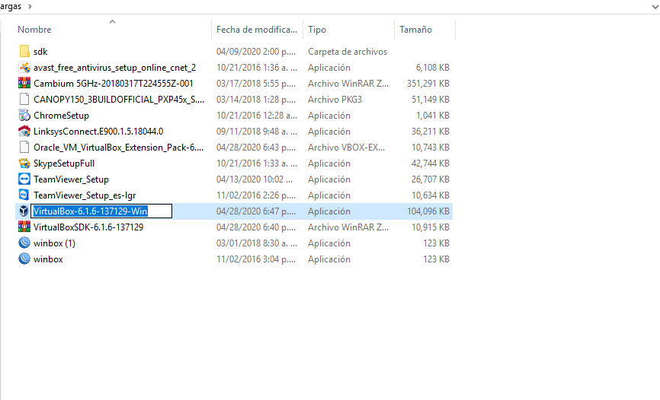
Guía de descarga e instalación de Virtual box
El archivo ejecutable se descarga desde cualquier buscador en internet
Puedes colocar esta dirección : https://www.oracle.com/lad/virtualization/solutions/try-oracle-vm-virtualbox
Archivo descargado de google.

Slide 3
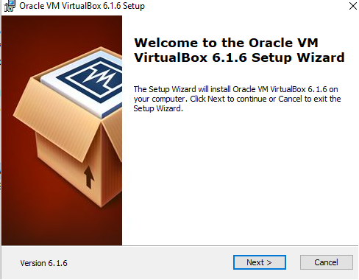
Preparando la instalación de virtual box, le damos *clic * en next

Slide 4
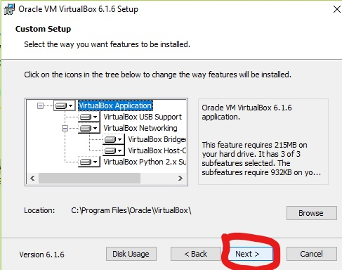
En esta ventana le damos ´*clic * Next …

Slide 5
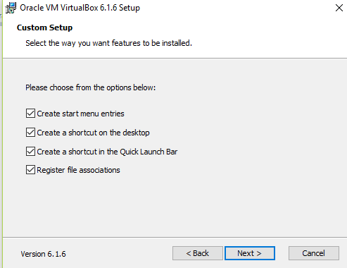
Seleccionamos con un gancho las opciones las opciones que necesitamos para que el software las realice luego de la instalación , le damos *clic* next*para continuar ………….

Slide 6
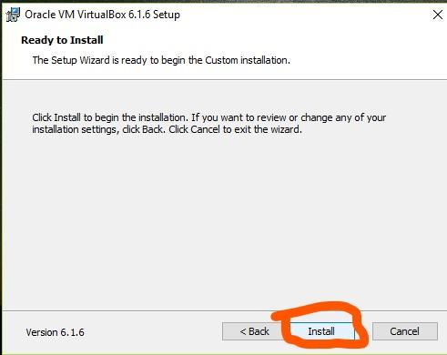
Estando en esta ventana ,el software estará listo para su instalación ,le damos *clic* en *Install*

Slide 7
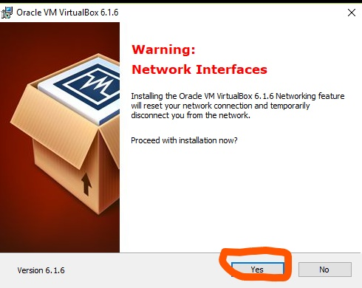
Aquí le damos *clic* en *Yes* para proceder con la instalación………

Slide 8
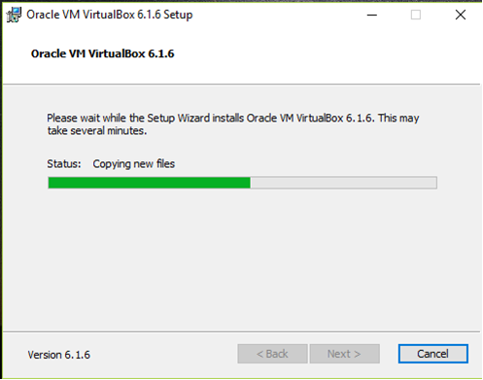
Esperamos un momento hasta que el software termine de instalarse ……

Slide 9
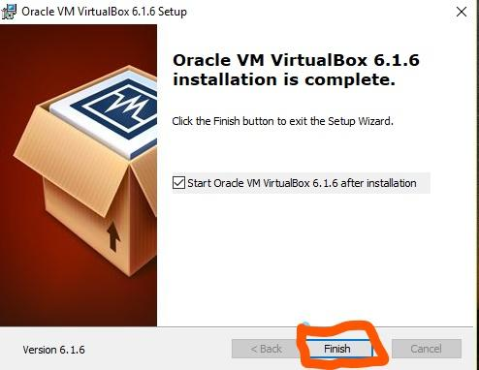
Luego de haber terminado de instalarse el software le damos *clic* en *Finish* para culminar la instalación.

Slide 10
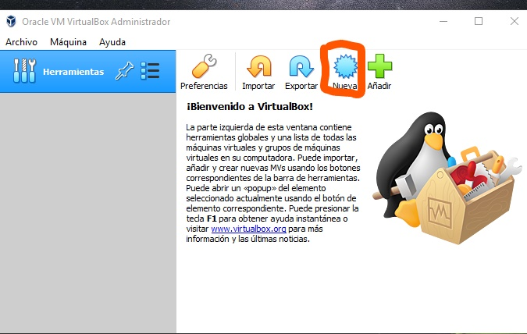
ya instalado el software ,vamos a la carpeta donde fue guardo ,lo abrimos y nos muestra su ventana de inicio , donde estará listo para crear su primera maquina virtual..

Slide 11
Infografía :
https://www.oracle.com/lad/virtualization/solutions/try-oracle-vm-virtualbox/
https://es.wikipedia.org/wiki/M%C3%A1quina_virtual

Slide 12
MUCHAS GRACIAS

